Slide 1
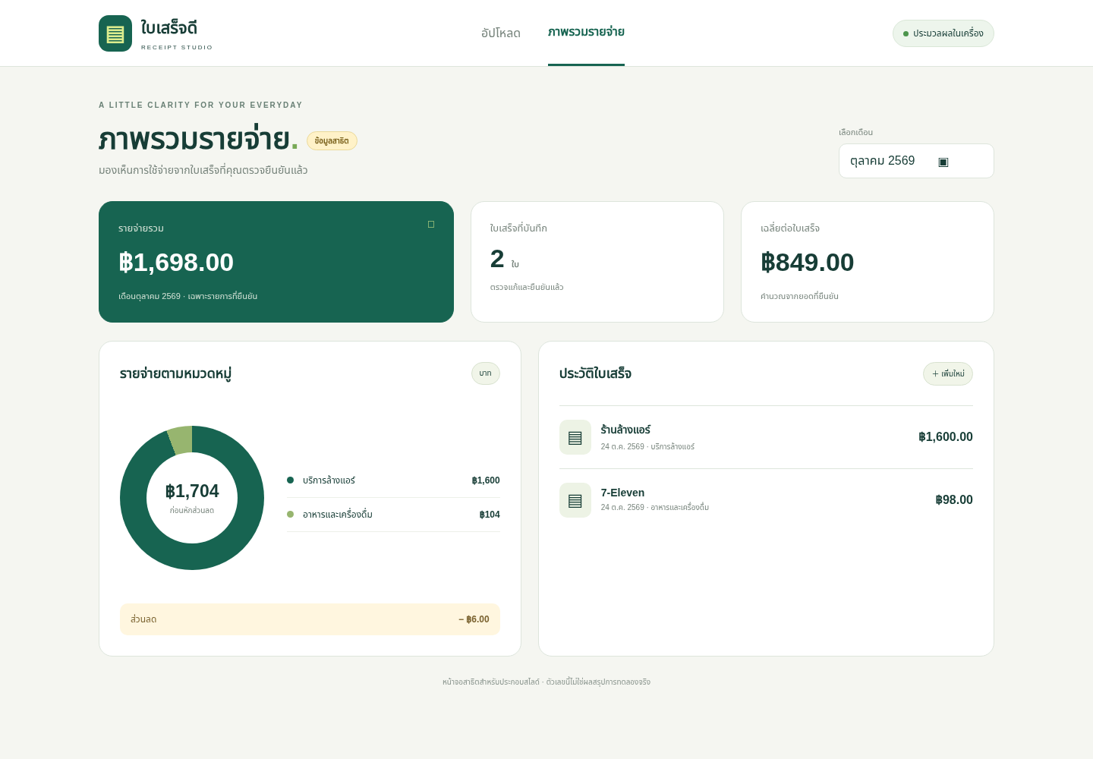
PROJECT IOT · EDGE AI
ใบเสร็จดี
Offline AI Receipt Analyzer
ระบบอ่านใบเสร็จ สรุปค่าใช้จ่าย และแสดง Dashboard
ด้วย AI ที่ทำงานภายใน Raspberry Pi
Raspberry Pi 4
OCR ไทย–อังกฤษ
Local LLM
ผู้จัดทำ: [ชื่อ–นามสกุล] | รหัสนักศึกษา: [กรอก]
นำเสนอเดือนตุลาคม 2569

Slide 2
01 · PROBLEM & GOAL
02
ปัญหาและเป้าหมายของโครงงาน
1
บันทึกด้วยมือ
2
ข้อมูลส่วนตัว
3
รูปแบบหลากหลาย
ต้องคัดลอกชื่อสินค้าและราคา
ใช้เวลาและพิมพ์ผิดได้
ใบเสร็จอาจมีชื่อ ที่อยู่
และประวัติการซื้อ
ตาราง คำย่อ และส่วนลด
อยู่คนละตำแหน่ง
เป้าหมาย
✓
อ่านข้อความไทยและอังกฤษจากภาพใบเสร็จ
✓
กรอกข้อมูลอัตโนมัติ แต่ให้ผู้ใช้ตรวจแก้ก่อนบันทึก
✓
เก็บข้อมูลและแสดง Dashboard โดยไม่ส่งภาพไป Cloud AI
ใบเสร็จดี · Offline AI Receipt Analyzer

Slide 3
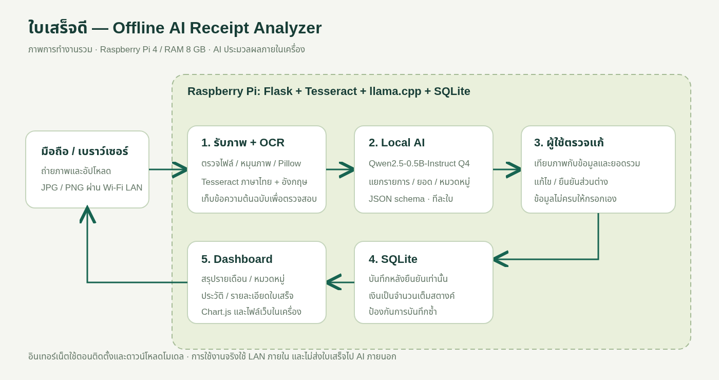
02 · ARCHITECTURE
03
ภาพรวมโครงสร้างระบบ
โทรศัพท์เชื่อมผ่าน LAN · OCR, LLM, ฐานข้อมูล และเว็บอยู่บน Raspberry Pi
ใบเสร็จดี · Offline AI Receipt Analyzer

Slide 4
03 · WORKFLOW
04
การทำงานตั้งแต่รูปภาพถึง Dashboard
1
อัปโหลด
2
ปรับภาพ
3
OCR
JPG / PNG
หมุน · ขยาย · เพิ่มความคม
อ่านข้อความไทย–อังกฤษ
4
Parser + LLM
5
ตรวจแก้
6
บันทึก
แยกร้าน สินค้า จำนวน ราคา
ผู้ใช้ยืนยันข้อมูล
SQLite → Dashboard
AI สร้าง “ร่างข้อมูล” เท่านั้น — ผู้ใช้เป็นผู้ยืนยันผลสุดท้าย
ใบเสร็จดี · Offline AI Receipt Analyzer

Slide 5
04 · TECHNOLOGY
05
เครื่องมือที่ใช้และหน้าที่
Raspberry Pi 4
ประมวลผลและเก็บข้อมูล
Flask + Waitress
เว็บและควบคุม workflow
อุปกรณ์
Backend
Wi-Fi / LAN
เชื่อมโทรศัพท์กับ Pi
SQLite
ฐานข้อมูลใบเสร็จ
Pillow + Tesseract
ปรับภาพและอ่านข้อความ
HTML / Bootstrap
ส่วนติดต่อผู้ใช้
OCR & AI
หน้าจอ
Qwen + llama.cpp
วิเคราะห์ข้อความในเครื่อง
JavaScript / Chart.js
คำนวณและแสดงกราฟ
ใบเสร็จดี · Offline AI Receipt Analyzer

Slide 6
05 · LOCAL LLM
06
LLM เกี่ยวข้องกับระบบอย่างไร
Tesseract OCR
Python Parser
Qwen2.5-0.5B
JSON → ฟอร์ม
→
→
→
อ่านตัวอักษร
จากภาพ
จับวันที่ ราคา
และรูปแบบตาราง
เข้าใจว่าข้อความ
คือข้อมูลประเภทใด
กรอกข้อมูลให้
ผู้ใช้ตรวจแก้
ประเด็นสำคัญ
● LLM รับ “ข้อความจาก OCR” ไม่ได้รับรูปภาพโดยตรง
● รันผ่าน llama.cpp ภายใน Raspberry Pi
● ใช้โมเดลแบบ quantized เพื่อลดภาระ CPU และหน่วยความจำ
ใบเสร็จดี · Offline AI Receipt Analyzer

Slide 7
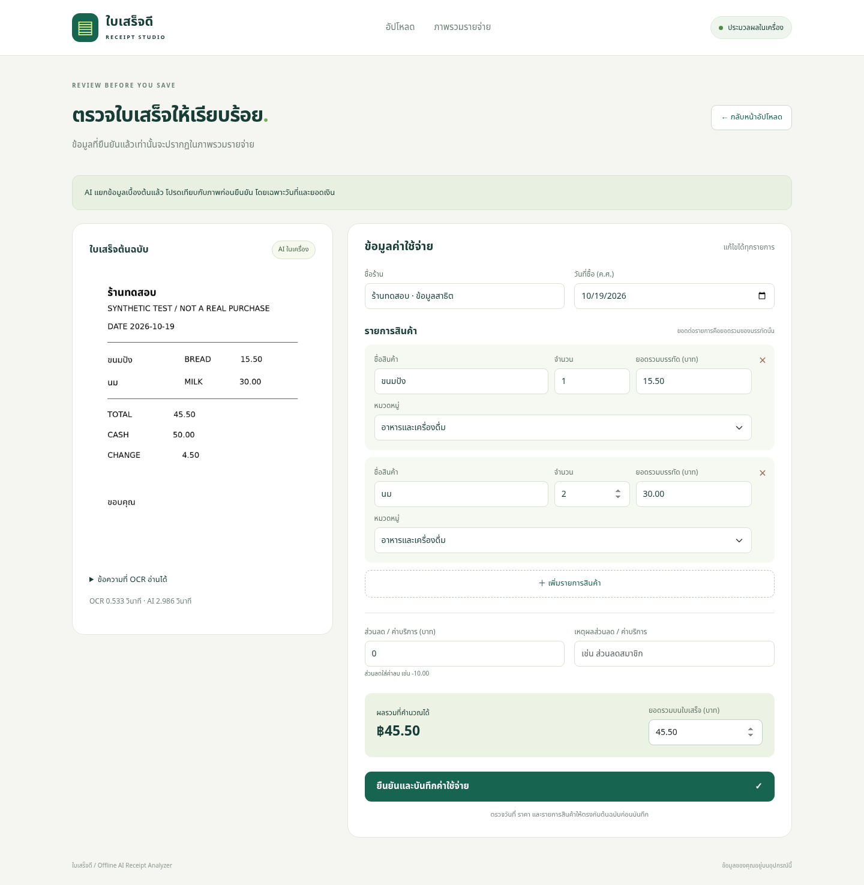
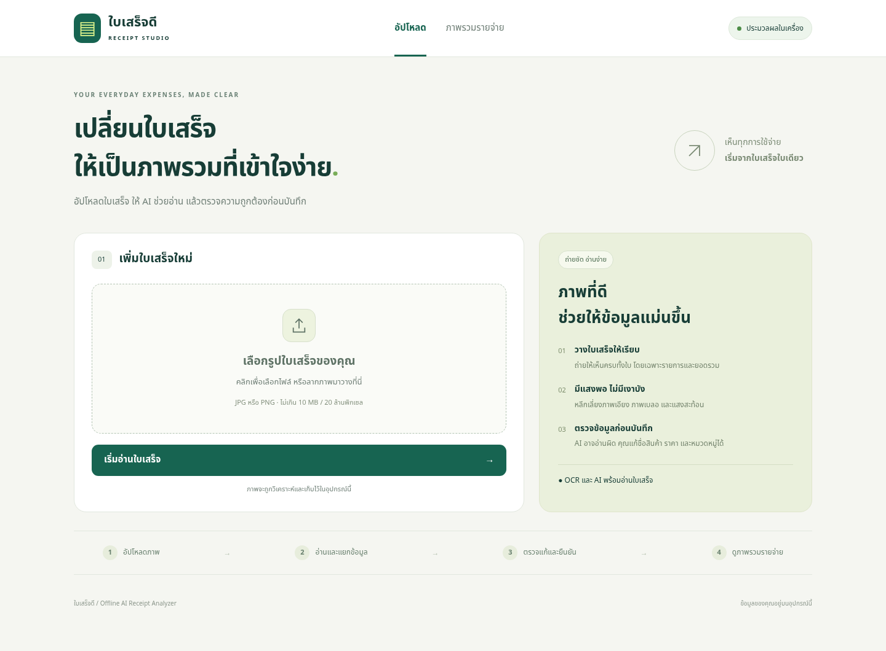
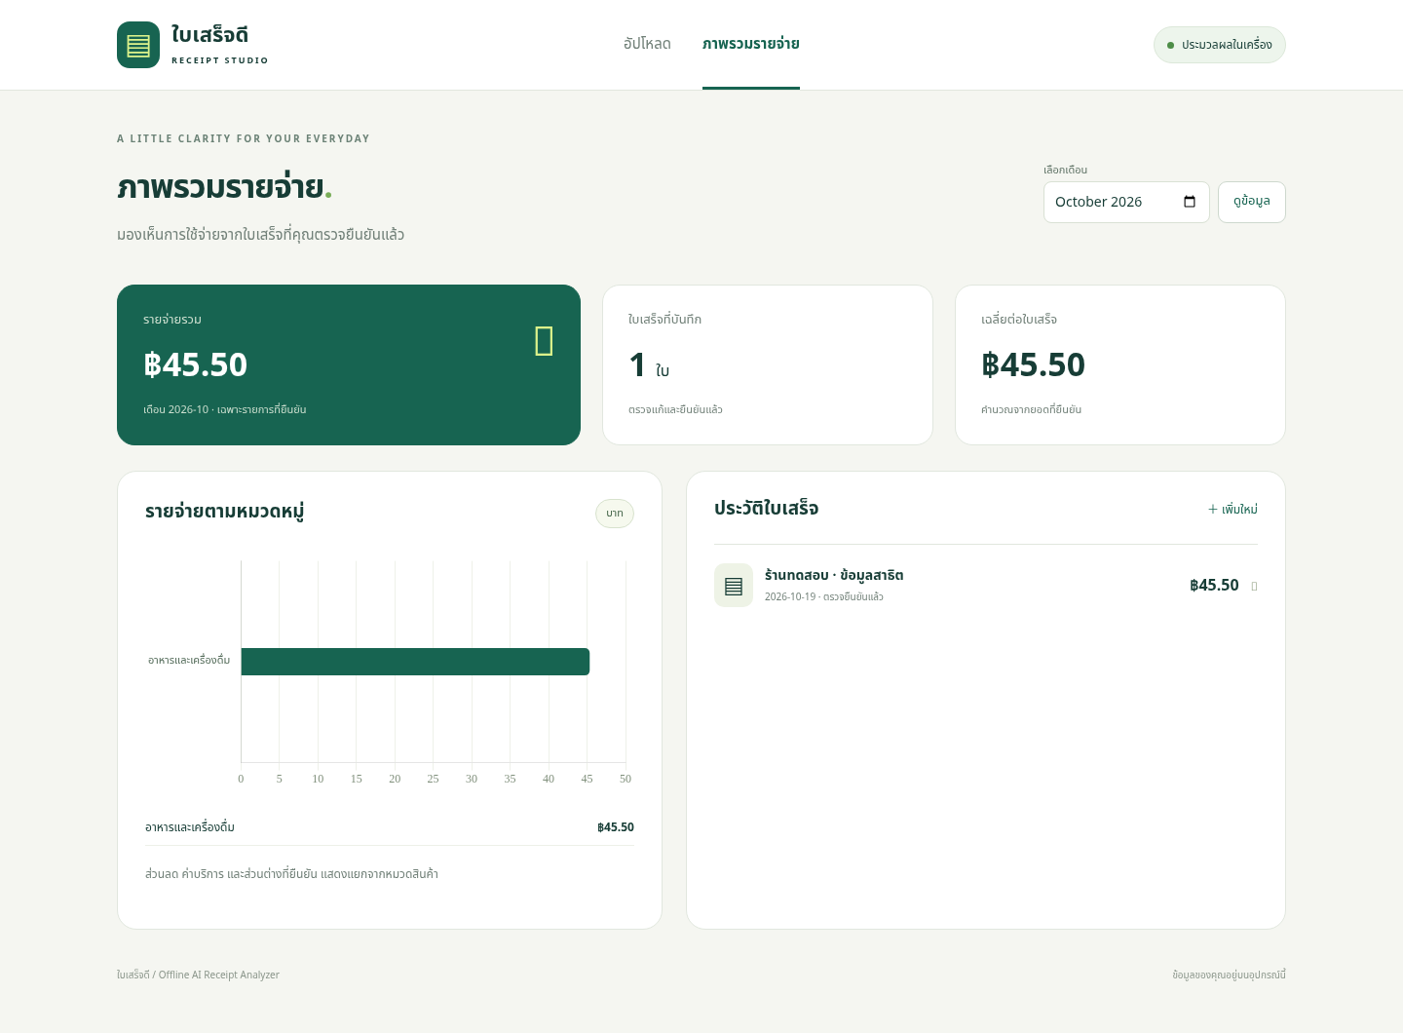
06 · USER INTERFACE
07
หน้าจอหลักของระบบ
1 · อัปโหลด
2 · ตรวจแก้
3 · Dashboard
เลือกภาพใบเสร็จ
แก้ข้อมูลก่อนบันทึก
ดูยอดและประวัติ
ใบเสร็จดี · Offline AI Receipt Analyzer

Slide 8
07 · RESULTS
08
ผลที่ได้และข้อจำกัด
ผลที่ตรวจแล้ว
ข้อจำกัด
50/50
Automated tests ผ่าน
● ภาพเบลอหรือแสงสะท้อนทำให้ OCR อ่านผิด
● ใบเสร็จแต่ละร้านมีรูปแบบและโปรโมชั่นต่างกัน
● โมเดลขนาดเล็กช้ากว่า Cloud และอาจแยกข้อมูลผิด
● ผู้ใช้ต้องตรวจและแก้ข้อมูลก่อนบันทึก
Pi 4
OCR, Local LLM และเว็บเริ่มทำงานได้
LAN
เปิดเว็บจากอุปกรณ์ในเครือข่ายเดียวกัน
Offline
ไม่เรียก Cloud AI ระหว่างใช้งาน
ระบบเป็นต้นแบบสำหรับใบเสร็จพิมพ์ชัดเจน 2–3 รูปแบบ
ใบเสร็จดี · Offline AI Receipt Analyzer

Slide 9
สรุป
ลำดับสาธิต
OCR อ่าน · LLM เข้าใจ
ผู้ใช้ตรวจ · Dashboard สรุป
1
อัปโหลดภาพ
2
รอ OCR + AI
✓
ประมวลผลอยู่ภายใน Raspberry Pi
3
ตรวจและแก้ข้อมูล
✓
ลดการส่งข้อมูลใบเสร็จไปบริการภายนอก
4
ยืนยันบันทึก
✓
แก้ไขผล AI ได้ก่อนบันทึกทุกครั้ง
5
เปิด Dashboard
Q & A
ขอบคุณครับ

